Slide 1
li
Prepared by :
Cantonment Public School and College,Momenshahi.

Slide 2
সবাইকে স্বাগতম
Notes:
টিউলিপ সহিদা (গা*অ)

Slide 3
শ্রেণি ও বিষয় পরিচিতি
দশম শ্রেণি
বিষয়ঃ গার্হস্থ্য বিজ্ঞান

Slide 4
পাঠ পরিচিতি
তৃতীয় অধ্যায়
গৃহসম্পদ,গৃহসম্পদের
বৈশিষ্ট্য
LESSON 3-1

Slide 5
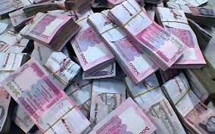
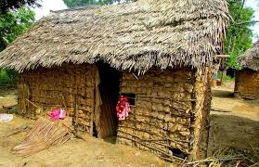
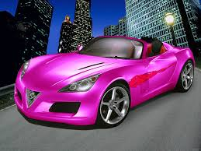
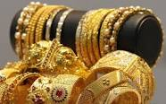

Slide 6
শিখন ফলঃ
১।গৃহ সম্পদের বৈশিষ্ট্য গুলো জানতে পারব;
২।সম্পদের শ্রণিবিভাগ করতে পারব;
৩।গৃহে সম্পদের প্রয়োজনীয়তা ব্যাখ্যা করতে পারব।

Slide 7
সম্পদ কী?
সম্পদ গৃহ ব্যবস্থাপনার মৌলিকুপকরন।সম্পদ ছাড়া লক্ষ্য অর্জন সম্ভব নয়। অর্থনীতিতে যেসব বস্তু বা সেবা সামগ্রী মানুষের অভাব মোচনে সহায়ক এবং যার বিনিময় মুল্য আছে তাই সম্পদ। কিন্তু গার্হস্থ্য বিজ্ঞানে যা দ্বারা পরিবার সকল চাহিদা পূরণ করে এবং অভিষ্ট লক্ষ্য অর্জন করে তাই সম্পদ। যেমনঃ অর্থ,জমি,বাড়ি,গাড়ি,শক্তি,সময় ও স্বাস্থ্য ইত্যাদি।

Slide 8
সম্পদ। সম্পদের বৈশিষ্ট্যঃ-
সম্পদ আমাদের যাবতীয় চাহিদা পূরণের হাতিয়ার।সম্পদের বৈশিষ্ট্যগুলো হচ্ছে;১।উপযোগ ২।আয়ত্তাধীন ৩।সীমাবদ্ধতা ৪।পরস্পর পরনির্ভশীলতা ৫।পরিচালনা যোগ্যতা।

Slide 9
অভাব মোচনে পণ্যের ক্ষমতাই হলো উপযোগ। চারটি উপায়ে উপযোগ বৃদ্ধি করা যায়-(ক)আকৃতির পরিবর্তন করে। (খ)সময়োপযোগী ব্যবহার করে। (গ)স্থানান্তরকরণ দ্বারা। (ঘ)চাহিদা মেটানো দ্বারা।

Slide 10
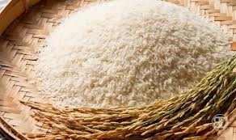
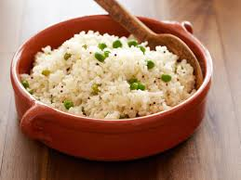
( ক)আকৃতির পরিবর্তন করে-

Slide 11
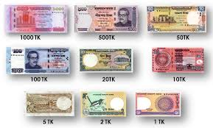
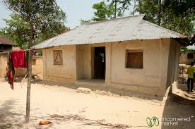
(খ) সময়োপযোগী ব্যবহার করে-

Slide 12
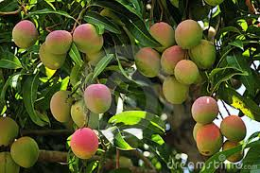
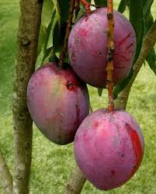
(গ)স্থানান্তর করণ দ্বারা-

Slide 13
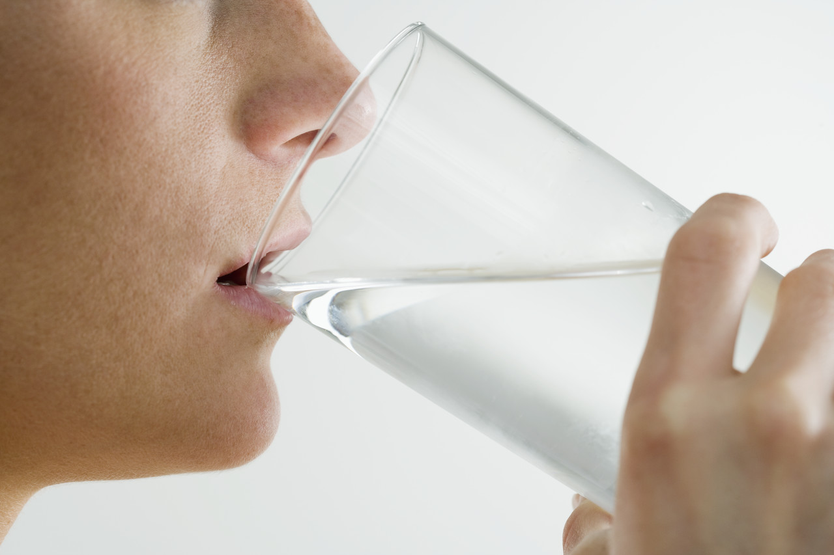
(ঘ) চাহিদা মেটানো দ্বারা-

Slide 14
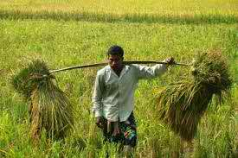
২।আয়ত্বাধীন(Accessibility)

Slide 15
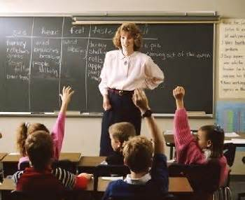
৩।সীমাবদ্ধতা (limitation)-

Slide 16
৪।পরস্পর পরিবর্তনশীলতাঃ সম্পদ পরস্পর পরিবর্তনশিল। পরস্পর পরিবর্তন আমরা কয়েটি ভাবে করতে পারি।
*বিকল্প সম্পদ ব্যবহেরঃ
*বহুবিধ ব্যাবহারঃ
*বিনিময়ঃ
*রুপান্তরযোগ্যঃ
*সৃষ্টি

Slide 17
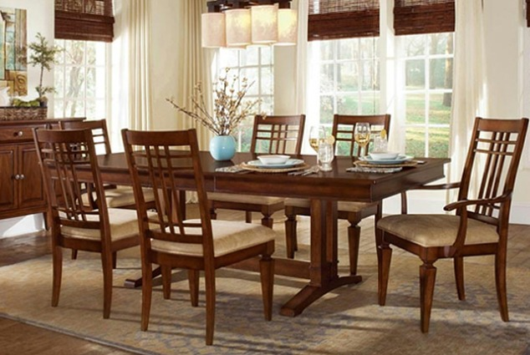
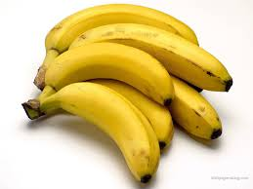
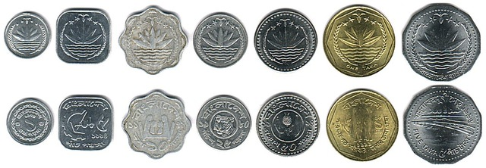
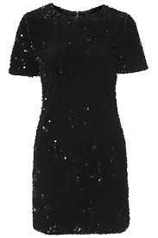
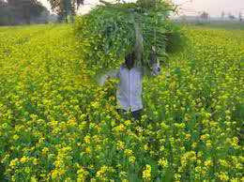
বিনিময়ঃ-
বহুবিধ ব্যবহারঃ-
রুপান্তরযোগ্যঃ-
সৃষ্টিঃ-

Slide 18
৫।পরিচালনা যোগ্যতাঃ সম্পদের সুষ্ঠু ব্যবহারকেই পরিচালনা বলা হয়।মানুষ সচেতন বা অবচেতন
ভাবেই হোক ব্যবস্থাপনা পদ্ধতি অনুসরণ করে থাকে।যেমনঃ বাড়ি তৈরি ক্ষেত্রে সময়,জ্ঞান,দক্ষতা,
অর্থ ইত্যাদি সম্পদের ব্যবহার করা হয়।সম্পদের পরিচালন যোগ্যতা বৈশিষ্ট্যের কারণেই আমরা উপকৃত হই।যেমনঃ
* লক্ষ্য অর্জন করা যায়,
*সম্পদ বৃদ্ধি পায়,
*অর্থনৈতিক উন্নয়ন ঘটে।
*অভাব ও দুর্যোগপূর্ণ অবস্থা মোকাবিলা করা যায়,
*পরিতৃপ্তি লাভ করা যায়।

Slide 19
মূল্যায়ণঃ-
১।সম্পদের পরিচালনা যোগ্যতা বৈশিষ্টের
কারণেই আমরা উপকৃত হই কীভাবে?
২।’সম্পদ পরস্পর পরিবর্তনশীল’-ব্যাখ্যা কর।
৩।সম্পদের বৈশিষ্ট্যগুলি কী কী?

Slide 20
বাড়ির কাজঃ
সম্পদ পরস্পর পরিবর্তন
শীল এ বৈশিষ্ট্যটি দূর্যোগকালীন
সময় কীভাবে প্রয়োগ
করা যায়? ব্যাখ্যা কর।

Slide 21
ধন্যবাদ

